Slide 1
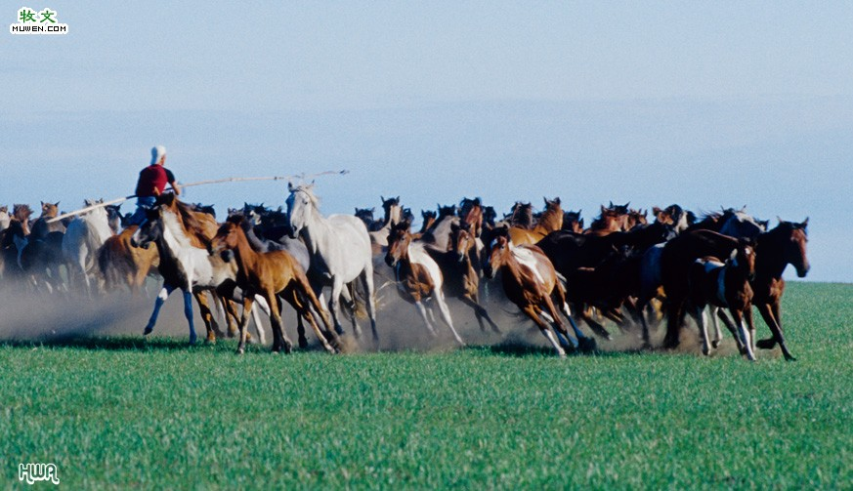
巩乃斯的马

Slide 2
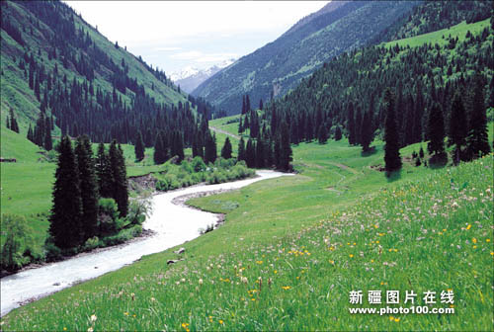
PPT模板下载：www.1ppt.com/moban/ 行业PPT模板：www.1ppt.com/hangye/
节日PPT模板：www.1ppt.com/jieri/ PPT素材下载：www.1ppt.com/sucai/
PPT背景图片：www.1ppt.com/beijing/ PPT图表下载：www.1ppt.com/tubiao/
优秀PPT下载：www.1ppt.com/xiazai/ PPT教程： www.1ppt.com/powerpoint/
Word教程： www.1ppt.com/word/ Excel教程：www.1ppt.com/excel/
资料下载：www.1ppt.com/ziliao/ PPT课件下载：www.1ppt.com/kejian/
范文下载：www.1ppt.com/fanwen/ 试卷下载：www.1ppt.com/shiti/
教案下载：www.1ppt.com/jiaoan/
巩乃斯草原

Slide 3
巩乃斯草原位于新疆天山西部。这里降水丰富，四季有充足的水草资源，是马背民族——哈萨克人繁衍生息的好牧场。这里是伊犁天马的重要产地。

Slide 4
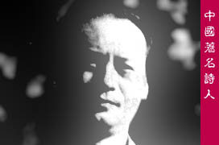
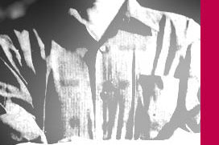
周涛：中国著名诗人、散文家。祖籍山西，在京启蒙, 少年随父迁徙新疆。1969年毕业于新疆大学中文系，现为新疆军区创作室主任。
目前出版诗集、散文集20多种，深得读者喜爱。

Slide 5
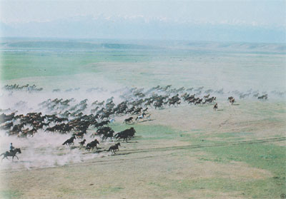

Slide 6
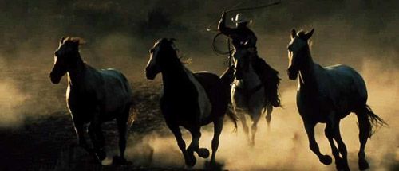

Slide 7
作者为什么“发愣、发痴、发呆” ？
他面对着恢宏壮阔的场面，这淋漓尽致的力的奔流是一种酣畅痛快的生命境界，是生命界真正的崇高壮烈；他为之震撼，为之惊叹。

Slide 8
1970年，作者来到巩乃斯
草原，是因为要到这里的一个
农场接受“再教育”。所谓“再教
育”，就是知识青年上山下乡运动。
在“文革”时期，政治运动使得
人与人之间失去了最宝贵的信任，
人人自危，动辄得咎，这是对一个
不应该忘却的年代的真实记录 。

Slide 9
中国的好马:
秦始皇的兵马俑、铜车马到唐太宗的六骏，从马踏飞燕的奇妙构想到大宛汗血马的美妙传说，从关云长的赤兔马到朱德总司令的长征坐骑…

Slide 10
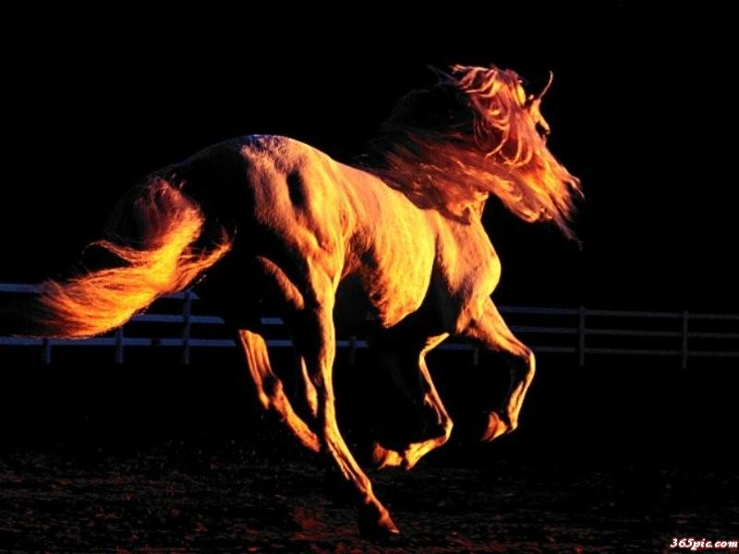

Slide 11
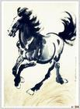
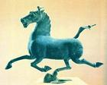

马踏飞燕
徐悲鸿的《马》
唐太宗的
《六骏》之一

